Slide 1

Shell程序
基于c++标准库的
2024
BUSINESS PLAN
汇报人：聂安芹、向禹涵、代鑫

Slide 2


PPT模板 http://www.1ppt.com/moban/
CONTENT
01
小组分工
Theme color makes PPT more convenient
to change.
02
功能需求
Theme color makes PPT more convenient
to change.
03
关键技术
Theme color makes PPT more convenient
to change.
04
示例和演示
Theme color makes PPT more convenient
to change.

Slide 3
小组分工
PART 01
Add a detailed text description here, copy and paste the text content here; Add a detailed text description here, copy and paste the text content here. Add a detailed text description here,
Notes:
模板来自于：第一PPT https://www.1ppt.com/

Slide 4


01
小组分工
小组分工
聂安芹：Shell基本命令和脚本执行，文档编写；
向禹涵：实现IO重定向，PPT制作，git仓库创建；
代鑫：实现管道功能，if-else流程控制功能，答辩视频录制。

Slide 5
功能需求
PART 02
Add a detailed text description here, copy and paste the text content here; Add a detailed text description here, copy and paste the text content here. Add a detailed text description here,
Notes:
模板来自于：第一PPT https://www.1ppt.com/

Slide 6
01
基本命令执行
基本命令执行
・实现基本的命令执行功能，包括内置命令（如cd、pwd等）和外部可执行命令（例如系统中的应用程序或脚本）。
・解析用户输入的命令，调用适当的系统调用或库函数来执行这些命令。
・处理命令行参数和选项，例如支持长短选项、选项值等。

Slide 7


02
I/O 重定向
ENTER THE TITLE
I/O 重定向
实现标准输入重定向（<）、标准输出重定向（>、>>）
解析并实现文件描述符的重定向，确保输入和输出流正确连接到文件或其他设备
处理重定向时可能出现的权限问题或设备不可用情况，给出适当的错误提示或处理方式

Slide 8
03
管道操作
LOGO
管道操作
・支持多个命令通过管道连接，实现数据流的传递。
・解析并创建管道（|）来连接多个命令的输入和输出。
・确保管道操作的正确性和稳定性，处理管道中命令的顺序和结果传递。

Slide 9
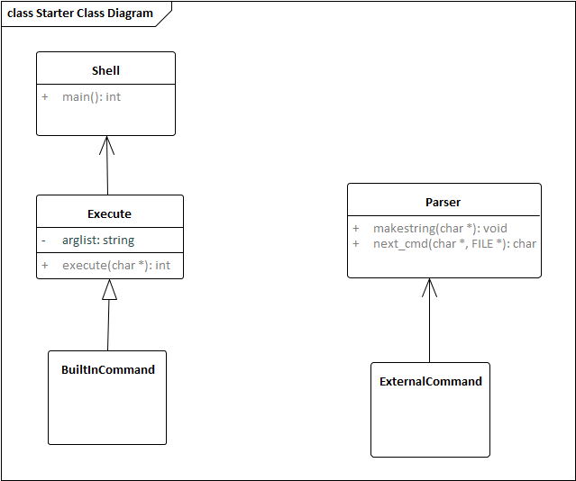
03
类图
点此输入内容或者复制您的内容在这里，通过复制您的文本后点此输入内容或者复制您的内容在这里，通过复制您的文本后
ENTER THE TITLE

Slide 10
关键技术
LOGO
PART 03
Add a detailed text description here, copy and paste the text content here; Add a detailed text description here, copy and paste the text content here. Add a detailed text description here,

Slide 11
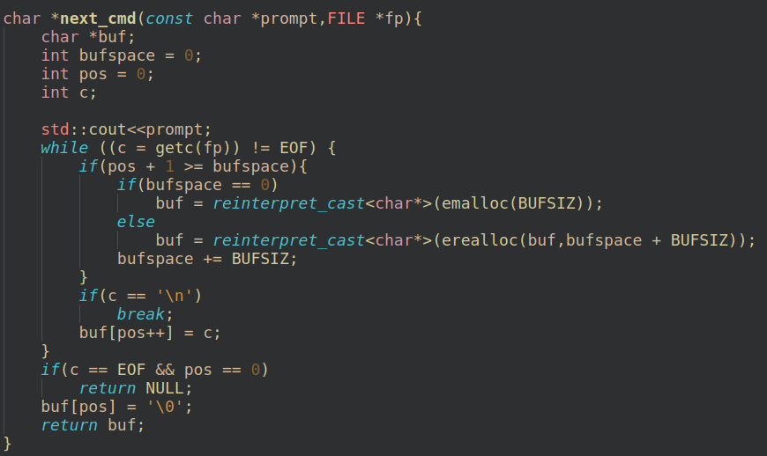
01
读取命令函数
LOGO
这段代码实现了一个函数 next_cmd，其作用是从文件 fp 中读取用户输入的命令，动态分配足够的内存空间来存储命令，并返回一个指向包含该命令的字符串的指针。

Slide 12
01
读取命令函数具体解读
LOGO
next_cmd 函数接收两个参数：
prompt：一个指向常量字符串的指针，用于显示给用户的提示信息。
fp：一个指向 FILE 结构的指针，表示要从中读取输入的文件。
在 while 循环中，使用 getc(fp) 逐字符读取文件 fp 中的内容，直到遇到文件结尾 EOF。
如果 buf 中的空间不足以存储新字符（即 pos + 1 >= bufspace），则调用 emalloc 或 erealloc 来扩展 buf 的内存空间。这些函数的具体实现不在代码片段中，但通常用于动态分配内存。
如果读取到换行符 \n，则停止读取，并退出循环。

Slide 13
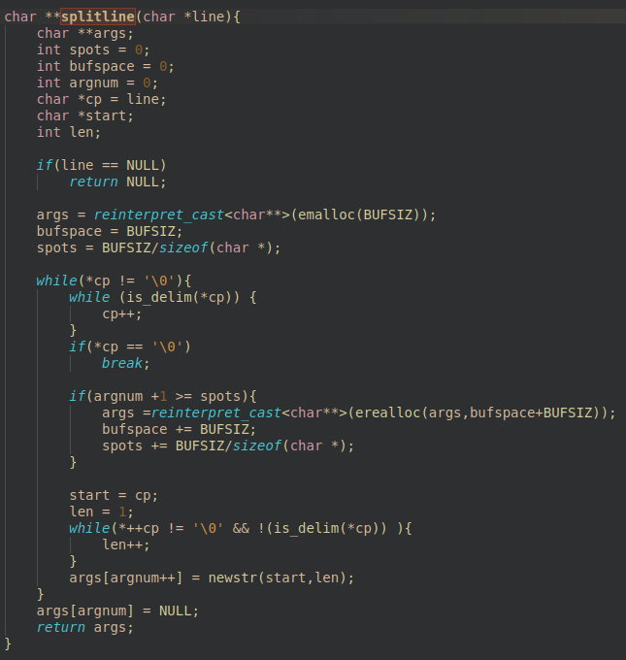
02
解析命令函数
LOGO
这段代码实现了一个名为 splitline 的函数，其作用是将输入的字符串 line 按照一定的分隔符分割成多个子字符串，并将这些子字符串存储在一个字符串数组中，最后返回这个数组的指针。

Slide 14
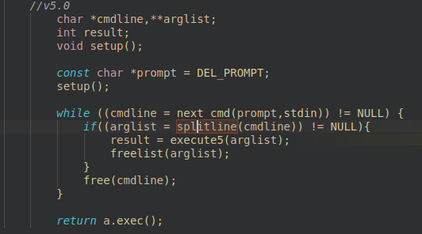
03
主函数
LOGO
这段代码实现了一个基于 Qt 的命令行解析和执行框架，其中通过循环读取用户输入的命令行并执行

Slide 15
03
主函数具体解读
LOGO
while ((cmdline = next_cmd(prompt, stdin)) != NULL) 循环读取用户输入的命令行，直到用户输入结束（返回 NULL）为止。
if ((arglist = splitline(cmdline)) != NULL) 调用 splitline(cmdline) 函数，将用户输入的命令行解析成参数列表 arglist。
如果解析成功且 arglist 不为 NULL，则调用 execute5(arglist) 函数执行解析后的命令
freelist(arglist) 函数用于释放 splitline() 分配的参数列表 arglist 的内存空间，避免内存泄漏
free(cmdline) 释放掉 next_cmd() 返回的命令行字符串 cmdline 的内存空间，确保内存管理的完整性。

Slide 16
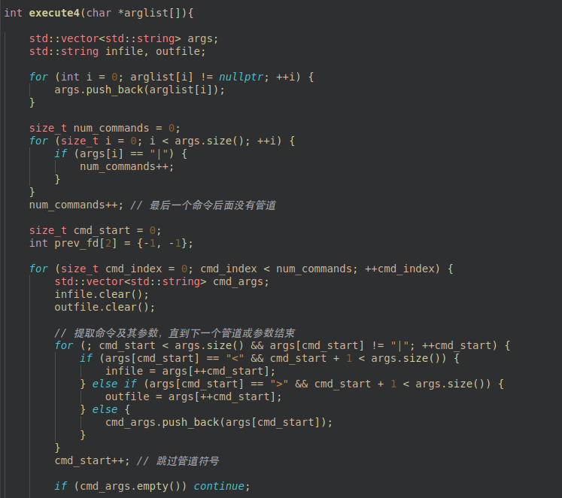
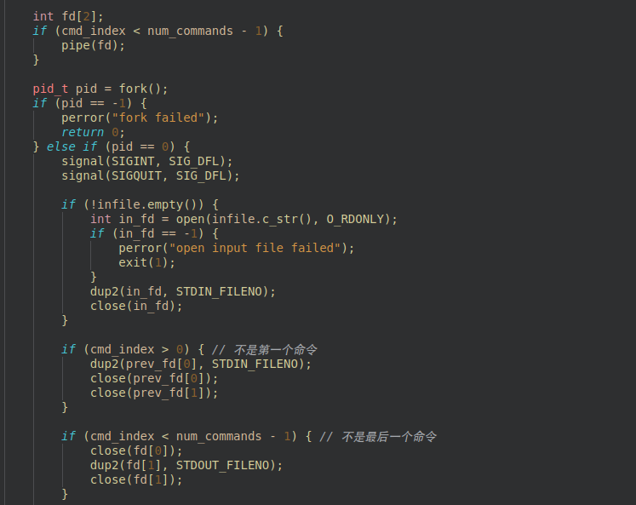
04
重定向和管道
LOGO
输入标题

Slide 17
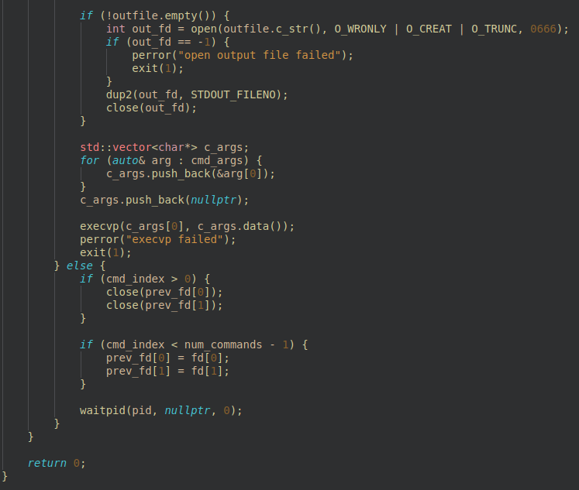
04
重定向和管道
LOGO
这段代码实现了一个简单的管道命令执行器，能够处理多个命令之间的管道传输和输入输出重定向。每个子进程负责执行一个具体的命令，并通过管道将输出传递给下一个命令
输入标题

Slide 18
示例和演示
LOGO
PART 04
Add a detailed text description here, copy and paste the text content here; Add a detailed text description here, copy and paste the text content here. Add a detailed text description here,

Slide 19
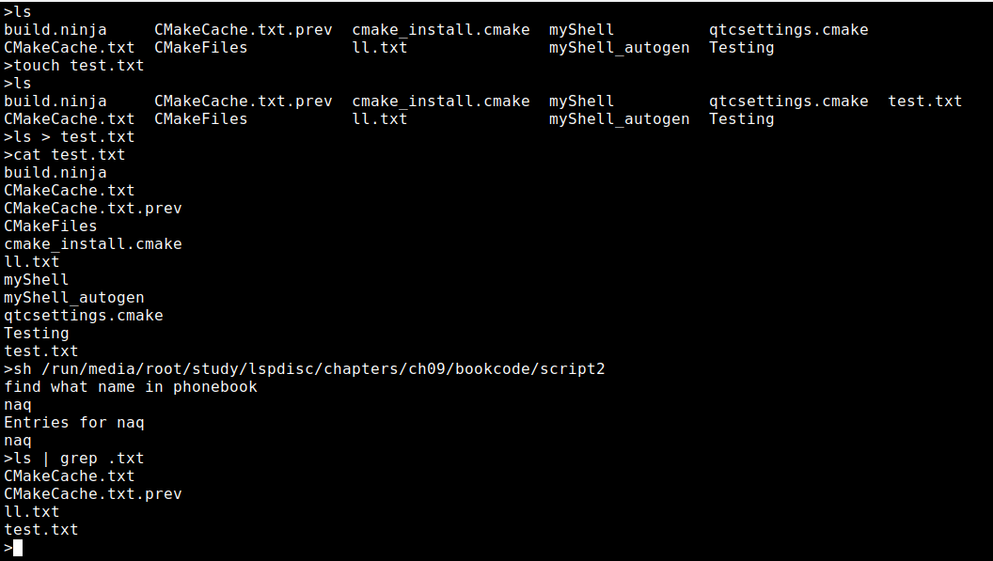
01
运行结果
LOGO

Slide 20
02
总结
・学习到了深入理解操作系统原理的重要性，如进程管理和文件系统操作；
・提升了C++编程技能，特别是在系统调用和内存管理方面的应用；
・在团队协作和版本控制方面也有了实际的应用经验。增强了自信心，也为将来在软件工程领域中的发展打下了坚实的基础。

Slide 21
谢谢聆听！
2024
BUSINESS PLAN

